Slide 1
时空轨迹的形式化建模方法
学生：苏 雷
导师：李冠宇 教授
方向：智能信息处理
2015年12月4日
Notes:
topic

Slide 2
报告内容
时空轨迹的研究现状
时空轨迹上形式化建模

Slide 3
时空轨迹的研究现状
自然轨迹
数据预处理：格式转换、
漂移去除、轨迹平滑（高斯滤波）
时间聚类算法【6】
Clean data
Move stop
点识别
未来位置
数据预处理
人类轨迹
模糊识别
基于
图形的轨迹
相似度算法
居民出行方式
出行方式
识别
与地理
信息匹配
轨迹相似
度计算
基于土地利用
（landuse）
的概率识别【6】
移动轨迹
模型建立
语义轨迹
语义附加
Stop点行为
判别、提取
轨迹库
语义轨迹库
动作目的
规则提取
推理预测

Slide 4
时空轨迹的研究现状
人类行为的预测方法
动作
processing
1.高层情景本体建模
2.用户行为规则提取
3. 推理预测用户行为
心情
行为预测结果
健康状态
Output
行进轨迹
Input
1.通过行为轨迹可以预测人类行为
2.人类承担社会责任、具有社会关系，因此轨迹
有规律性
3、轨迹数据容易获取、人为参与少

Slide 5
时空轨迹的研究现状
人类行为的预测方法
体推理
引入链接流数据，结合线推理和面推理的特点
线推理
面推理
增加时间因素，形成轨迹。并根据历史轨迹预测
引入链接数据的概念，根据某一时刻或时间段的关联数据进行推理
点推理

Slide 6
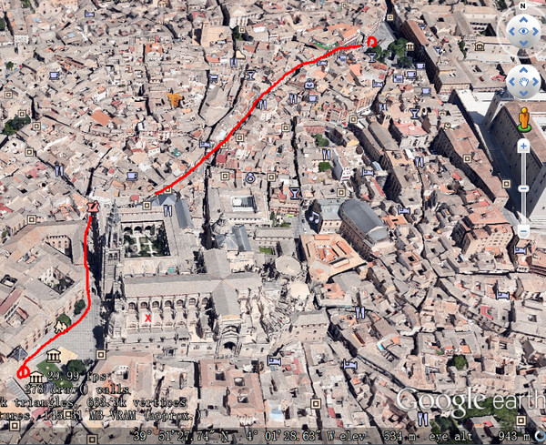
时空轨迹的研究现状
时空轨迹建模的方法
形式化利于推理，
利于比较
将用户活动区域网格化，
把原始轨迹转换为网格轨
迹。但只将空间信息形式
化，并未考虑时间因素。

Slide 7
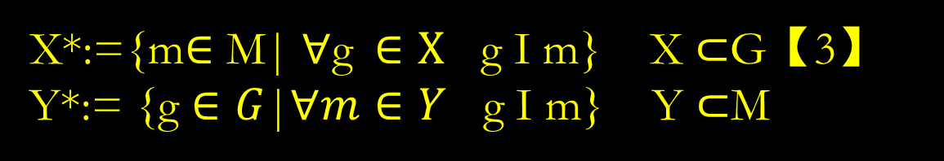



时空轨迹的形式化建模
形式上下文（formal context）
K=（G,M,I）G为对象集，M为属性集I$⊆G∗M$（g，m，i）对象g有m属性
X*:={m$∈$ M| $∀$g$∈X$ g I m} X $⊂$G【3】
Y*:= {g $∈G$|$∀m∈Y$ g I m} Y $⊂$M
形式上下文K就可以表示为（A，B）
A $⊂$G，B $⊂$M ，A*=B，B*=A A称为外延，B称为内涵
K的形式概念集记为B（K）
（A1，B1）（A2，B2） $∈$ B(K) 当B1 $⊆$B2则（A1，B1）$≤$（A2，B2）
（B（k）， $≤$）表示一个偏序集

Slide 8
时空轨迹的形式化建模
多值上下文（many-value context）
W称为值集
（G, M, I）M称为多值属性集，
（g, m, i）
W，
W，
对象g在m的度量下具有值w
M称为多值属性
概念度量（ concept scale）
Sm=(Wm,Mm,Im) Wm表示m的所有可能取值
所有属性的交点构成了概念格（每个属性是一个维度）

Slide 9

时空轨迹的形式化建模
由于箭在其飞行过程中的
任何瞬间都有一个暂时的
位置，所以它在这个位置
上和不动没有什么区别。
时间粒度化
根据人的视觉停留时间
（0.05秒）电影的发明
时间可粒度化，因此可以根据不同的情景要求灵活的划分时间，时间可以表示为多值上下文

Slide 10
时空轨迹的形式化建模
时间概念分析（temporal concept analysis）
（T，C）称为概念时间系统
T := (G, M, W, I) ，C := (G, E, V, I)
多值上下文
概念格
阶段（phase）
时间
Kt
B(Kt)
B(Kc)*B(Kt)
Kc
B(Kc)
事件

Slide 11
时空轨迹的形式化建模
The Story of John’s Journey
John周四早上从法兰克福出发，于当天下午到达那不勒斯。周五早上开始到周六晚上开会，周日下午离开那不勒斯返回法兰克福
 | 星期四 | 五 | 六 | 日 | 上午 | 下午 | 晚上
周四上午 | * |  |  |  | *
周四下午 | * |  |  |  | * | *
周五早上 | * | * |  |  | *
有序时间概念度量表 (An ordinal conceptual scale for the time)

Slide 12
时空轨迹的形式化建模
 | 法兰克福 | 那不勒斯
法兰克福 | *
那不勒斯 | * | *
有序空间概念度量表 (An ordinal conceptual scale for the space)
目的是建立一种偏序的结构，
其中对于空间信息，按一般做法从北到南
也就是(southern of or equal to)

Slide 13
时空轨迹的形式化建模
 |  |  |  |  | Kt |  |  |  | Kc
 | 星期四 | 五 | 六 | 日 | 上午 | 下午 | 晚上 | 法兰克福 | 那不勒斯
0 | * |  |  |  | * |  |  | *
1 | * |  |  |  | * | * |  | * | *
2 | * | * |  |  | * |  |  | * | *
3 | * | * | * |  | * | * | * | * | *
4 | * | * | * | * | * | * |  | * | *
5 | * | * | * | * | * | * | * | *

Slide 14
时空轨迹的形式化建模
上午
周四上午，周四下午、周四晚上
周五上午、周五下午
星期四
下午
0
晚上
星期五
1
2
法兰克福
星期六
0、5
那不勒斯，法兰克福
星期日
4
那不勒斯
3
1、2、3、4
5

Slide 15
时空轨迹的形式化建模
0
法兰克福
2
5
4
1
3
那不勒斯

Slide 16
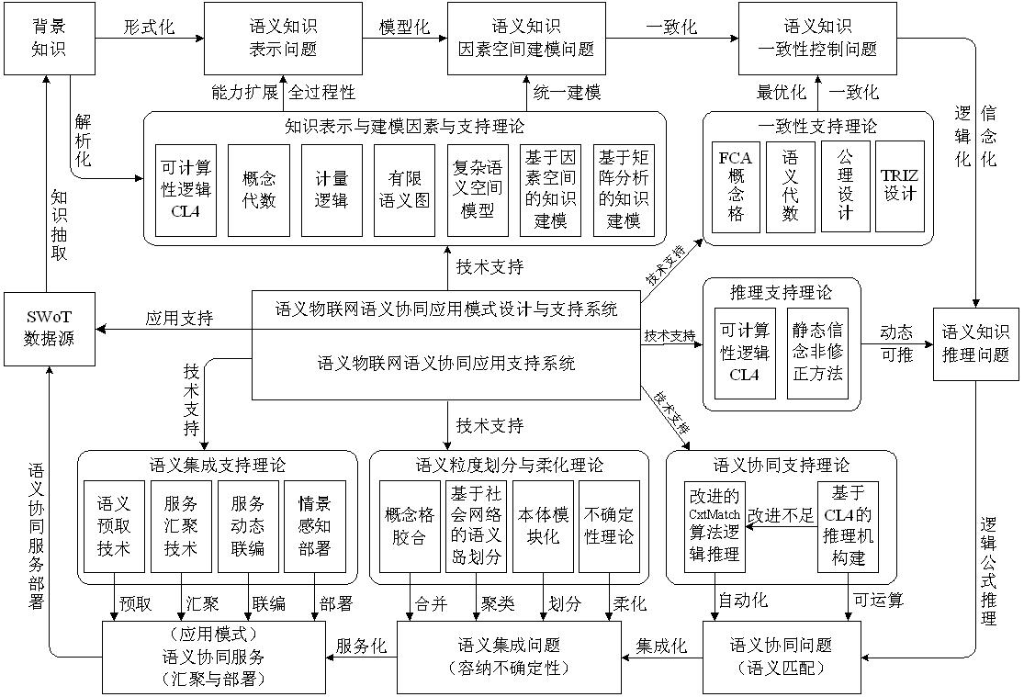

Slide 17
参考文献
[1]. Paul Elzinga，Karl Erich Wolff，Jonas Poelmans Analyzing chat conversations of pedophiles with temporal relational semantic systems 2012 European Intelligence and Security Informatics Conference
[2]. Karl Erich Wolff Temporal Concept AnalysisExplained by Examples 2011
[3]. Karl Erich Wolff Towards a Conceptual System Theory 2000
[4]. Gokhan Yavas , Dimitrios Katsaros , Ozgu r Ulusoy，Yannis Manolopoulos A data mining approach for location predictionin mobile environments May 2004 Data & Knowledge Engineering 54 (2005) 121–146
[5]. Karl Erich Wolff States, Transitions, and Life Tracksin Temporal Concept Analysis 2005 http://www.fbmn.fh-darmstadt.de/home/wolff
[6]. Yan, Z., Chakraborty, D., Parent, C., Spaccapietra, S., and Aberer, K. 2013. Semantic trajectories: Mobility data computation and annotation. ACM Trans. Intell. Syst. Technol. 4, 3, Article 49 (June 2013), 38 pages.
[7].张志华，基于GPS轨迹的出行信息的提取研究，华东师范大学博士论文，2010年4月

Slide 18
谢 谢！
敬请老师批评指正！

